Slide 1
11-Mavzu. Funksiyaning nuqtadagi limitining ta’riflari. Limitga ega bo’lgan funksiyalarning xossalari.
Bir tomonli limitlar. Bir tomonli limitlar asosida funksiyaning chekli limitga ega bo’lish sharti.

Slide 2
REJA
1. Funksiyaning limitining ta’riflari
2. Limitga ega bo’lgan funksiyalarning xossalari
3. Funksiya limitning yagonaligi
4. Bir tomonli limitlar
5. Funksiyaning limitga ega bo’lishning zarur va yetarli sharti

Slide 3
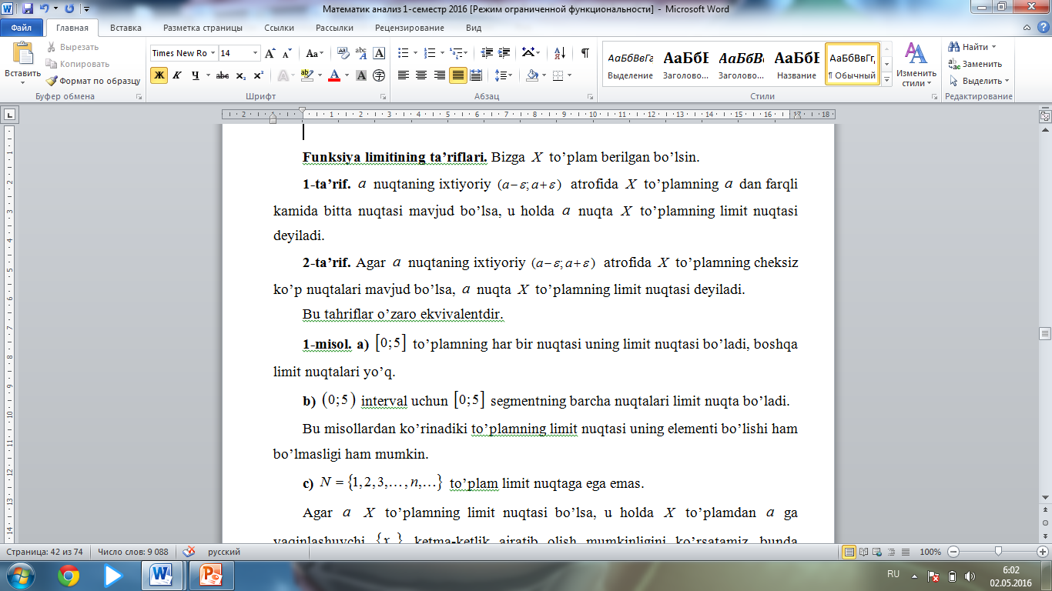

Slide 4
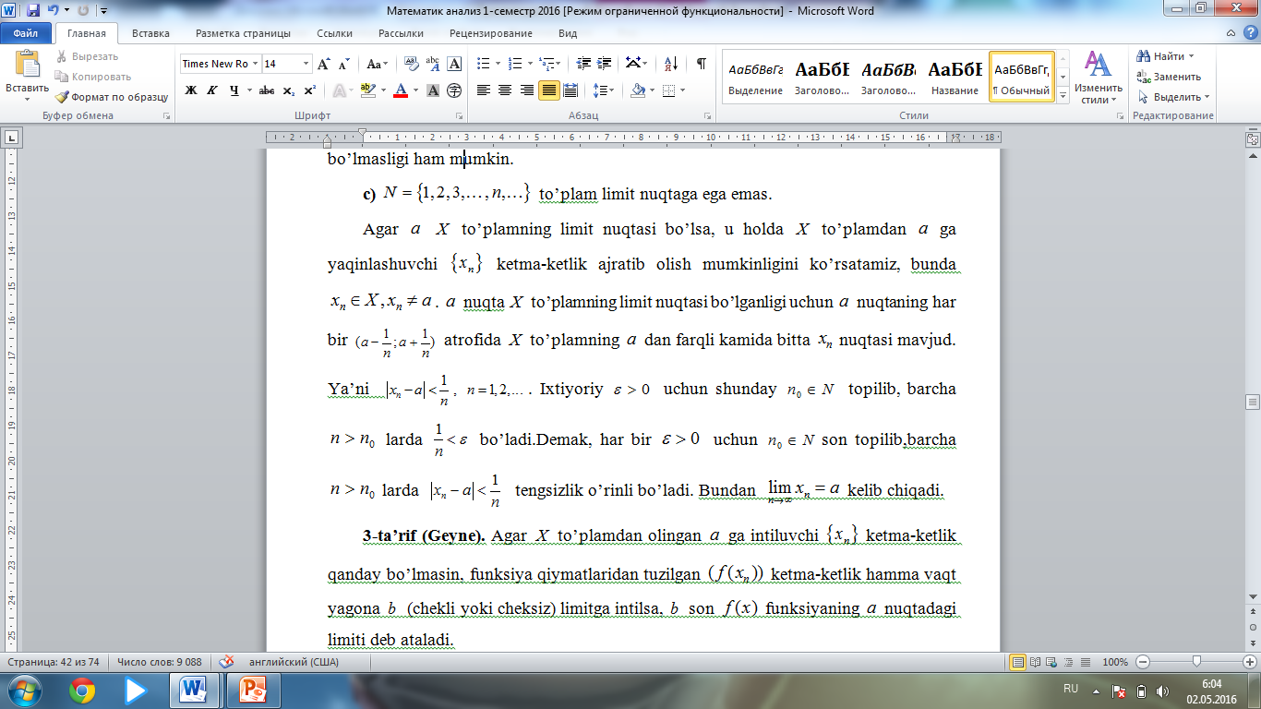

Slide 5
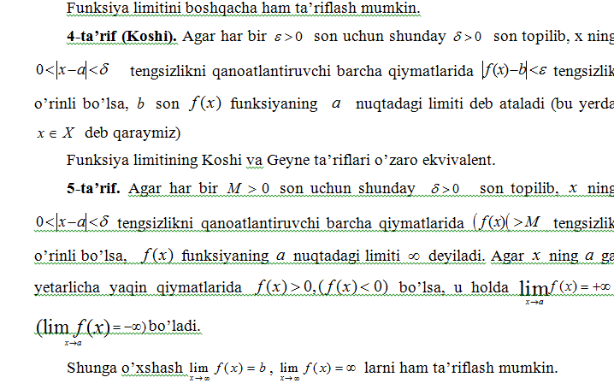

Slide 6
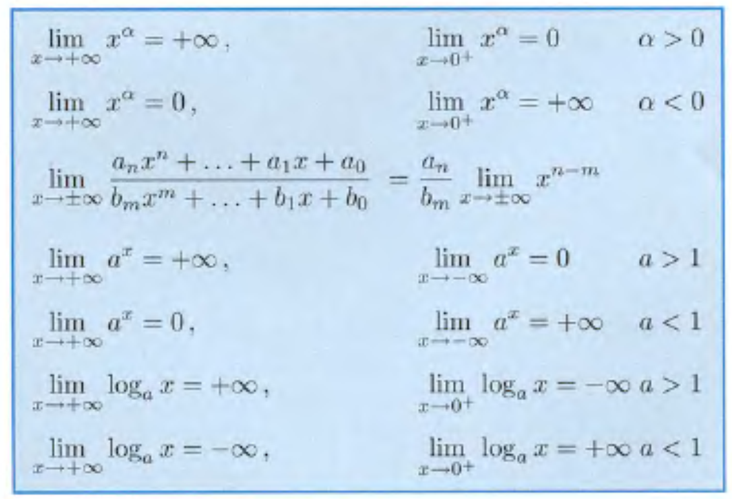

Slide 7
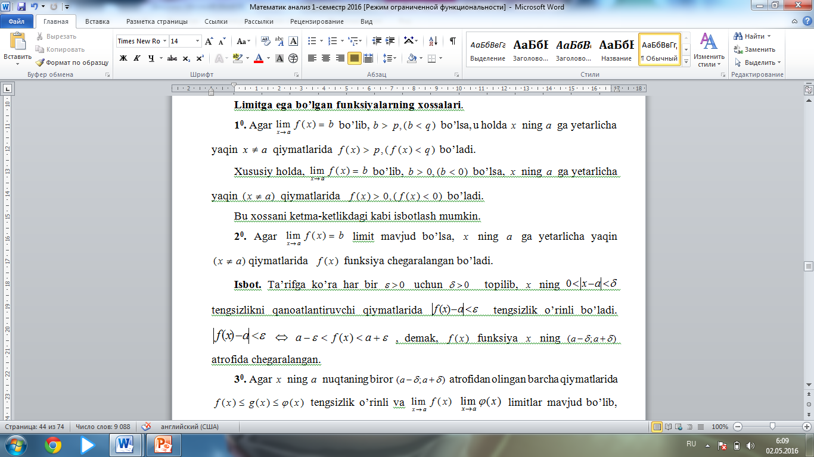

Slide 8
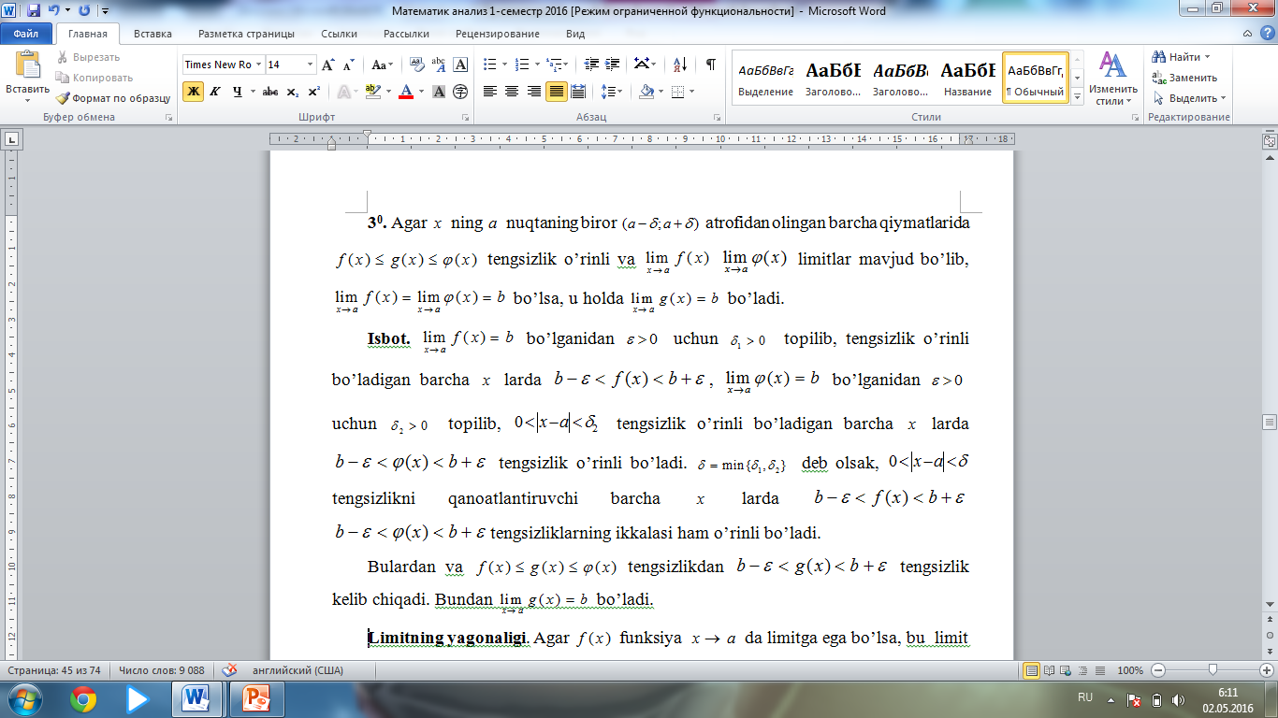

Slide 9
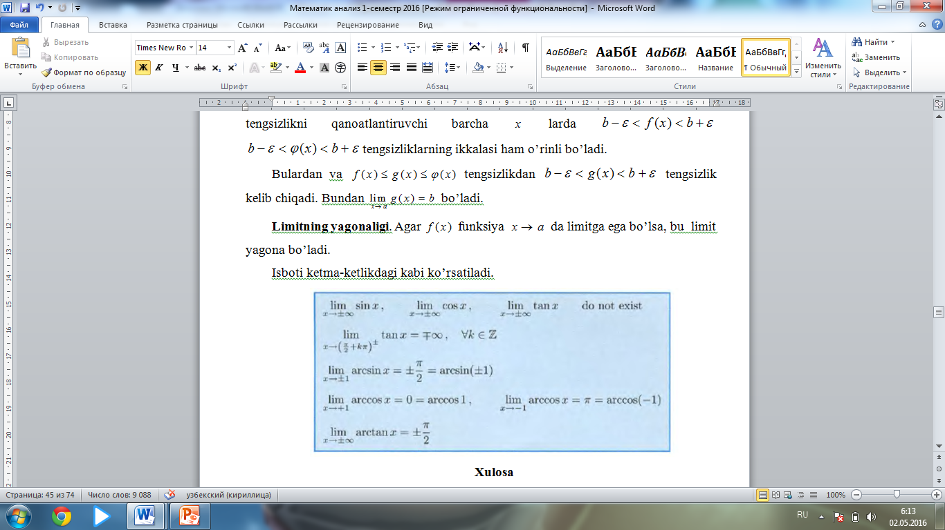

Slide 10
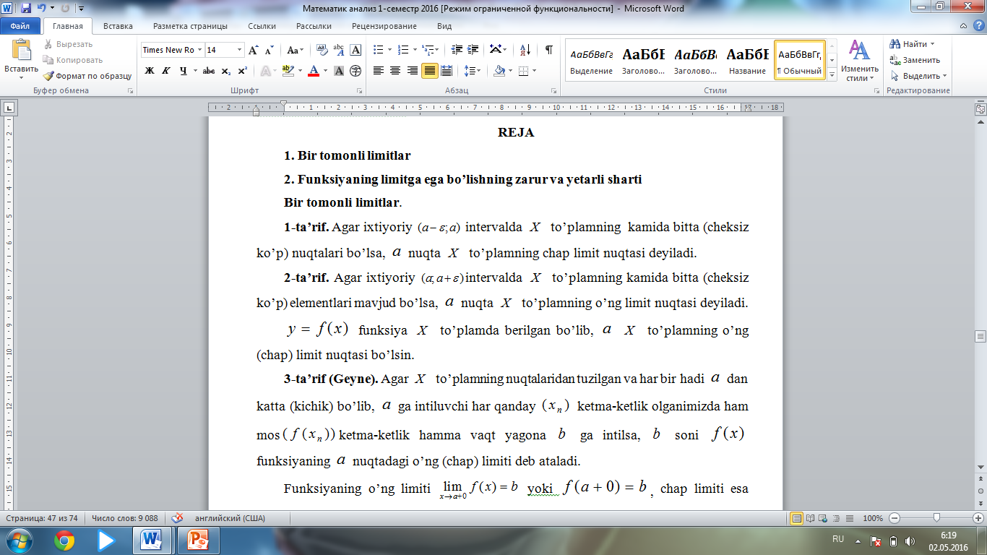

Slide 11
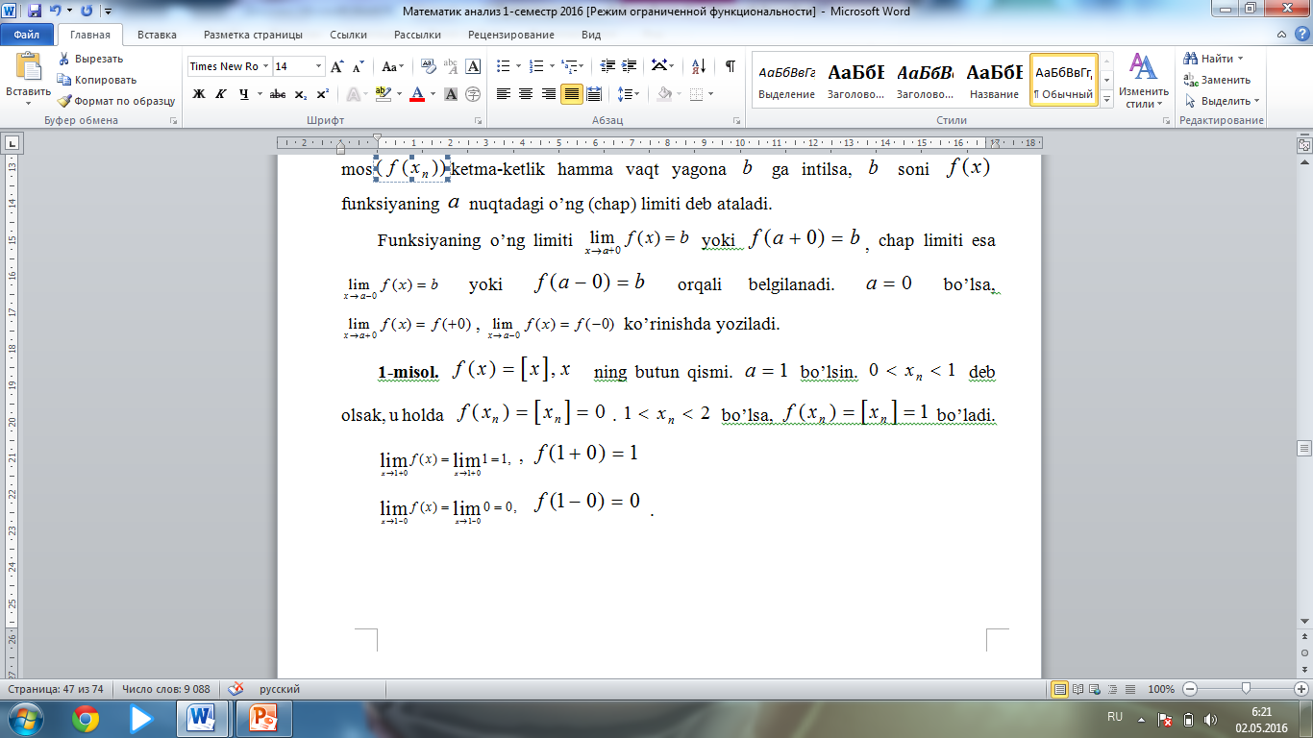

Slide 12
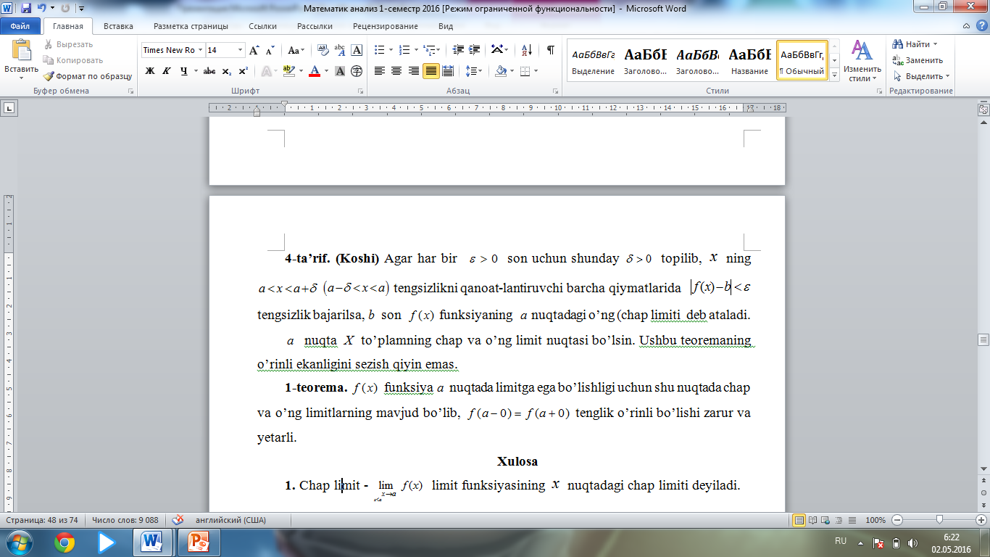

Slide 13
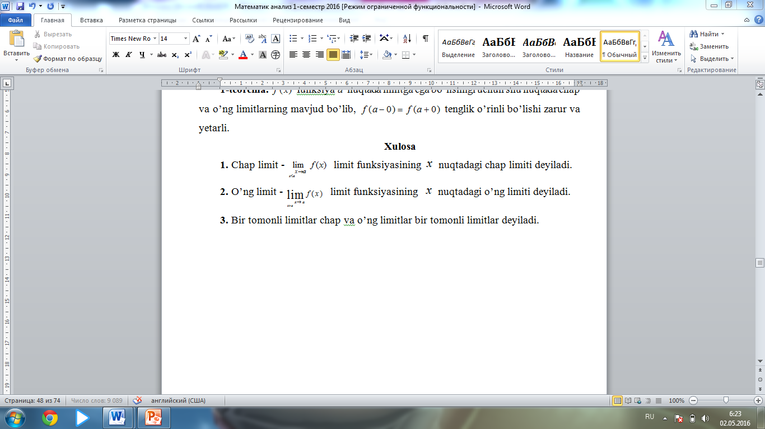

Slide 14
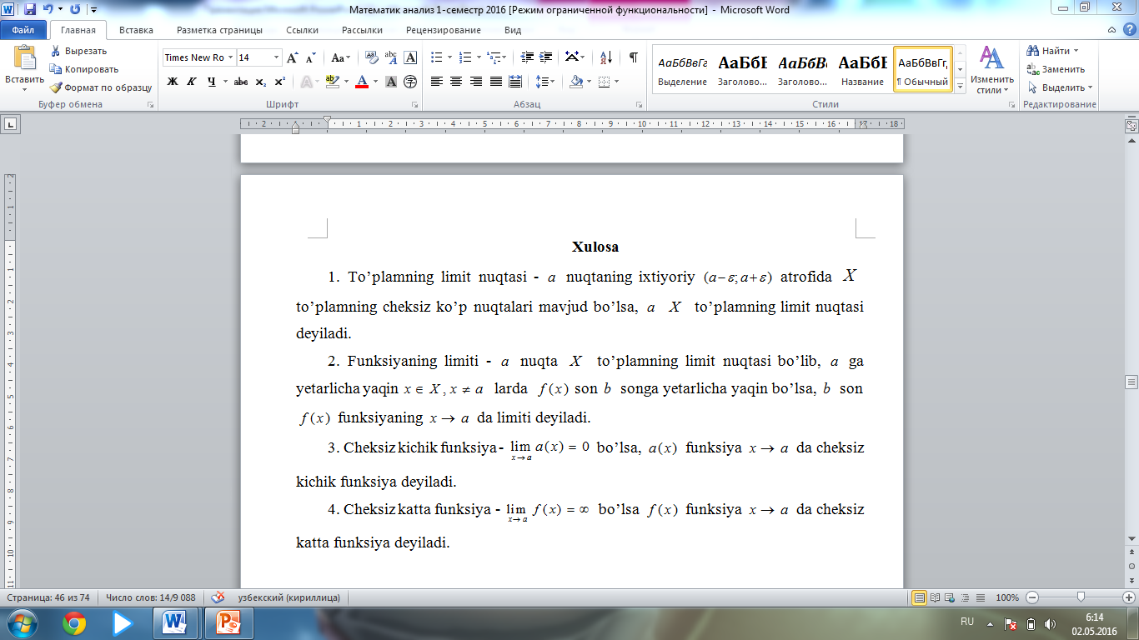

Slide 15
Foydalanilgan adabiyotlar
1. Toshmetov O’., Turgunbayev R., Saydamatov E., Madirimov M. Matematik analiz I-qism. T.: “Extremum-Press”, 2015. -68-74 bb.
2. Claudia Canuto, Anita Tabacco Mathematical analysis. I. Springer-Verlag. Italia, Milan. 2008.- 89-92p.
3. Xudayberganov G., Vorisov A., Mansurov X., Shoimqulov B. Matematik analizdan ma’ruzalar. I T.:«Voris-nashriyot». 2010 y. 75– 84b.

